Slide 1

快速搭建前后端分离
以SpringBoot和Vue为例
武 涵
2021年10月13日
Notes:
大家好，我是2021级硕士生武涵。在准备今天这次的分享内容的之前，我在回想上一次做汇报好像还是在上一次。
因为这段时间主要是在做城管项目的原型搭建，所以就分享一下这个项目涉及到的前后端分离模式以及技术框架。
需要提前说明这些技术框架的使用教程官网上都会有更严谨完整的说明，这个PPT侧重于如何快速的把项目架构搭建起来。

Slide 2

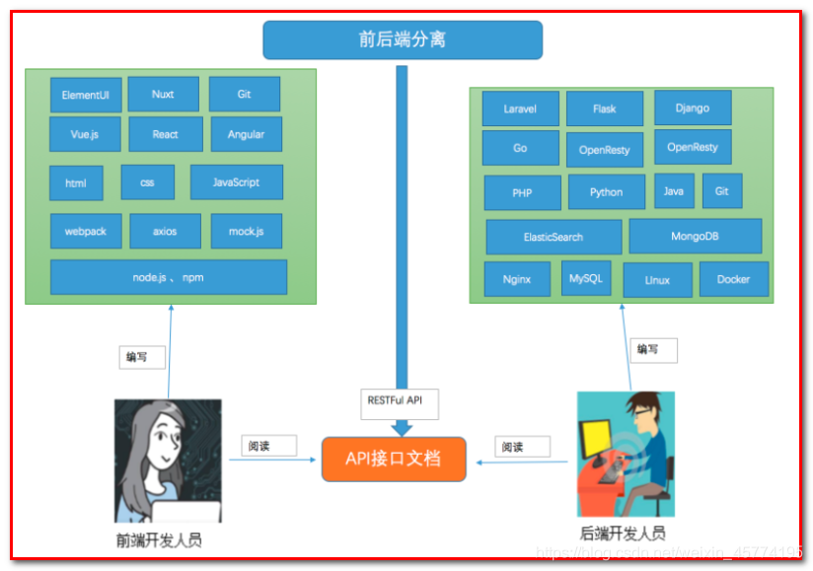
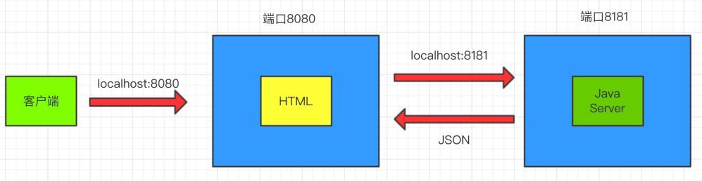
前后端分离
前端只需要关注页面的样式与动态数据的解析及渲染。
后端专注于具体业务逻辑，存储数据并处理数据。
GET /list 获取简报列表
POST 新增宣传简报
DELETE /{id} 删除宣传简报
PUT 更新操作
Notes:
大概了解一下前后端分离的一些概念。在分离之前那就有不分离的状态。
大二的时候初次接触web应用的前后端开发，还不是很懂，当时用的是django。记得很清晰的一点是，接受request的函数会把数据和前端模板（template文件夹的html文件）送到render函数中进行渲染，直接生成html文件返回给浏览器。所以当时没少花时间跟负责前端的队友沟通数据对接的问题。
前后端分离的模式，将前后端工作解耦，通过RESTFul风格的API接口进行数据沟通。Rest是一种互联网应用程序的API设计理念，用URL定位资源，用HTTP动词来描述操作，比如针对城管项目中的宣传简报，获取表格一般就用GET……
采用这种模式，前端只需要……。

Slide 3
Vue
Notes:
先说前端，我们用的是Vue这个框架。

Slide 4

Vue
安装
Vue.js 是一套响应式的前端开发库，其他类似的有Angular，React
制作原型或学习
构建应用
npm install vue
Notes:
Vue.js 是一套响应式的前端开发库，其他类似的有Angular，React，它有两种安装方式。
如果是制作……，就可以直接在文件中加载script进行使用。
如果是来做实际的应用开发的话还是推荐用npm的方式安装，可以方便地使用其他配套的一些工具。

Slide 5
Vue
使用
Vue.js 的核心是一个允许采用简洁的模板语法来声明式地将数据渲染进 DOM 的系统。
<template>
<script>
<style>
<html>
<head>
<link rel="stylesheet" href="index.css">
<script src="https://cdn.jsdelivr.net/npm/vue/dist/vue.js"></script>
</head>
<body>
<div id="app">
{{ message }}
</div>
<script src="index.js"></script>
</body>
</html>
var app = new Vue({
el: '#app',
data: {
message: 'Hello World!'
}
});
html, body {
margin: 5px;
padding: 0;
}
Notes:
Vue.js的核心……。不管是简单使用还是编写多页面的应用都可以由关键的三部分组成：Template……。

Slide 6
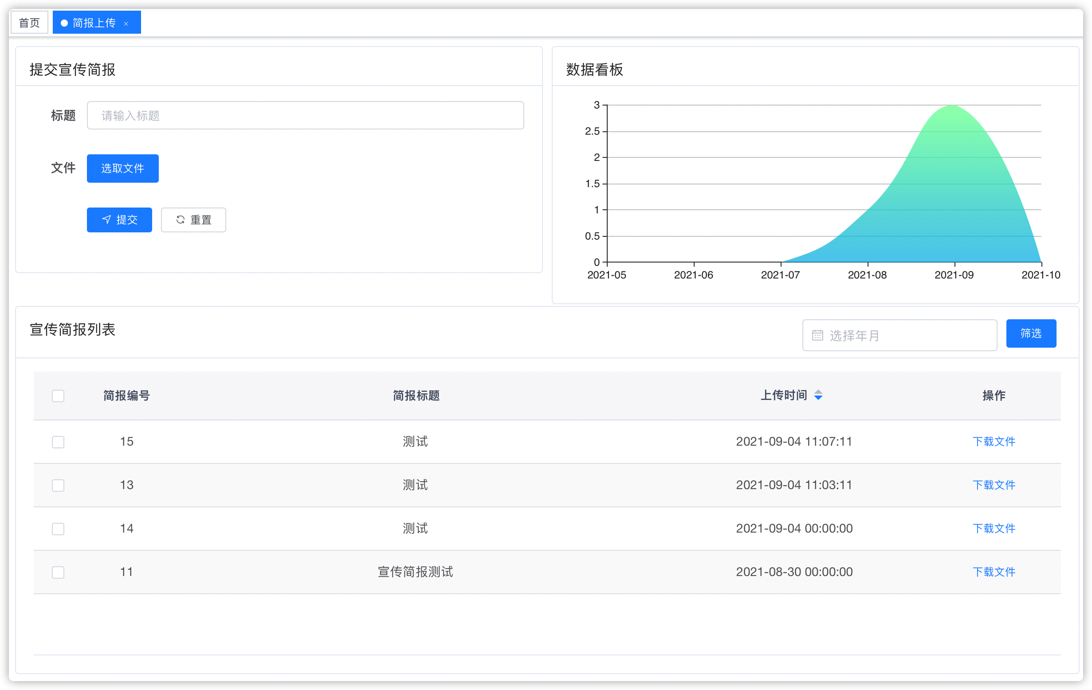



Vue
使用组件
Element-UI
iView
Ant Design of Vue
······
Notes:
如果要写一个稍微复杂的页面就需要知道的再多一点，比较重要的一个概念就是组件，就是封装好的可复用的代码。
比如图中这一个页面……。我们可以先不去管如何创建组件，只知道怎么用就行，网上也有很多优秀的开源组件库可以去使用，就像搭积木一样。

Slide 7
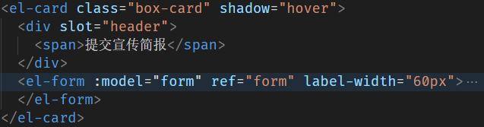
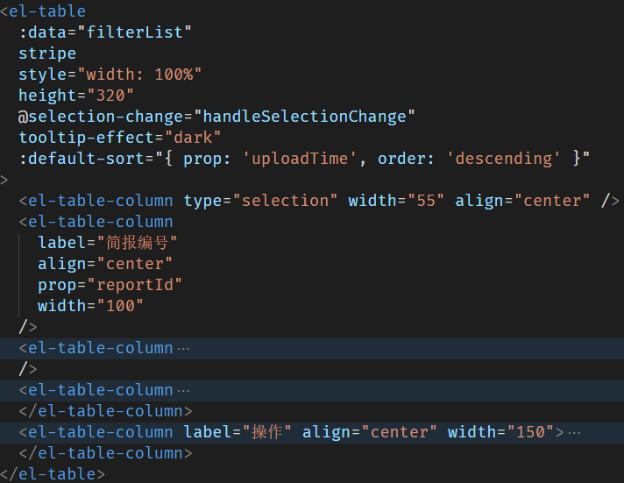
Vue
使用组件
index.vue
<template></template> <script>
export default {
name: "ReportUpload",
data() {
return {
form: {
title: null,
filePath: null,
},
filterList: [],
};
},
methods: {
handleFilter() {},
handleClick() {},
submit() {}
}
};
</script>
<style scoped>
.box-card {
margin-bottom: 12px;
margin-top: -10px;
}
</style>
Notes:
这里以上一页涉及到的卡片和表格的部分为例，使用它很简单，就是通过在代码中加入标签就可以在页面中添加该组件，它的使用参数可以在组件库的网站查到。比如卡片，直观意义上它应该有表头······。
利用vue-cli快速搭建项目的脚手架后，一个页面其实就对应一个index.vue文件，这个文件跟前面说的是一致的，也是由三个主要部分构成。
第一个部分模板就是放一些组件或html代码。第二个部分script代码比较重要的是data和methods，data组织模板中需要用到的数据，methods处理数据的获取以及一些交互事件，比如按钮的点击、表单提交、表格排序等。第三个部分就是样式的设置，值得注意的是在标签中加上scoped属性使CSS只作用于当前组件中的元素。

Slide 8
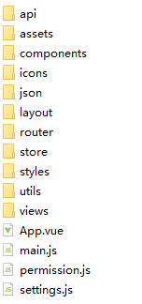
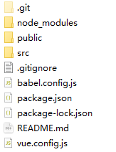
Vue
快速项目搭建 vue-cli
Install
访问后端的api接口
npm install -g @vue/cli
Create
>vue create my-vue
不同页面的index.vue文件
项目依赖，例如echarts、vuex、element-ui
运行脚本
配置文件，设置端口、后端地址代理
Notes:
Vue-cli是基于Vue.js进行快速开发的完整系统，方便我们搭建项目脚手架。通过npm安装之后，通过vue create命令就可以创建一个项目，创建好的目录是这样的。

Slide 9
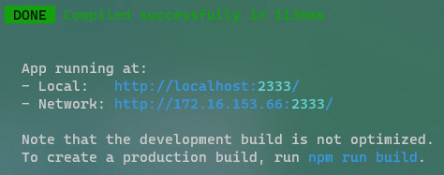
Vue
端口配置
命令行更改
vue.config.js
const port = process.env.port|| process.env.npm_config_port || 2333
module.exports = {
devServer: {
port: port, proxy: 'http://localhost:8080',
}
}
proxy: {
'/security': {
target: 'http://127.0.0.1:8080',
changeOrigin: true,
pathRewrite: {'^/security': ''}
},
'/system': {
target: 'http://127.0.0.1:8080',
changeOrigin: true,
pathRewrite: {'^/system': ''}
}}
Notes:
更改前端项目运行的端口有很多方式，这里介绍两种。
一是在命令行运行项目时指定端口，这种是优先级比较高的。
第二种是通过配置文件的方式进行修改。我们通过vue-cli创建的vue项目有一个可选的配置文件@，这个文件导出一个包含了配置选项的对象，里面的配置参数可以在官网文档查到，跟端口配置相关的有port，我们用的开源模板里是如图这样配置的，优先通过环境配置文件获取端口设置，同时给一个默认值。
前后端项目往往运行在不同主机上，或同主机的不同端口上。所以还需要通过配置代理，将请求映射到对应的地址上。
简单点的情况就是后端服务都在一台主机的一个端口上，就只需要指定后端位置就可以。稍微复杂点的不同的服务部署在不同机器或者端口上，就可以将指定路径下的请求代理到指定的主机地址并对路径进行重写。

Slide 10
SpringBoot
Notes:
后端部分，用的还是比较成熟的SpringBoot框架。

Slide 11
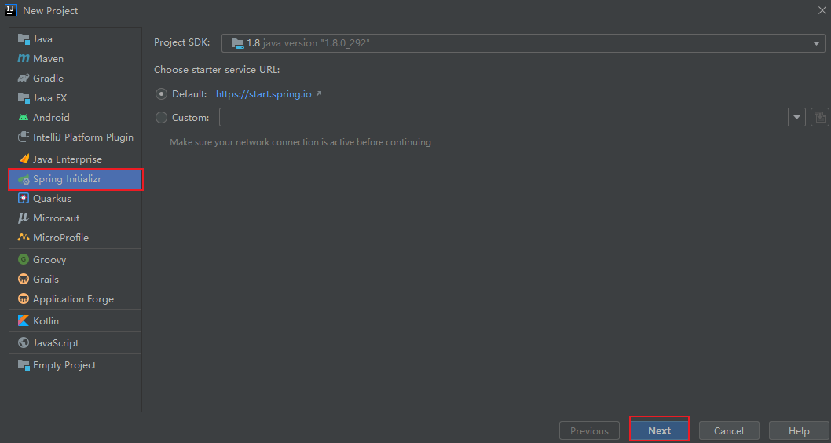
SpringBoot
项目创建
Notes:
项目创建的话用ide比如idea，就能很快速的创建一个spingboot项目。网上教程很多，这里就简单过一下。

Slide 12
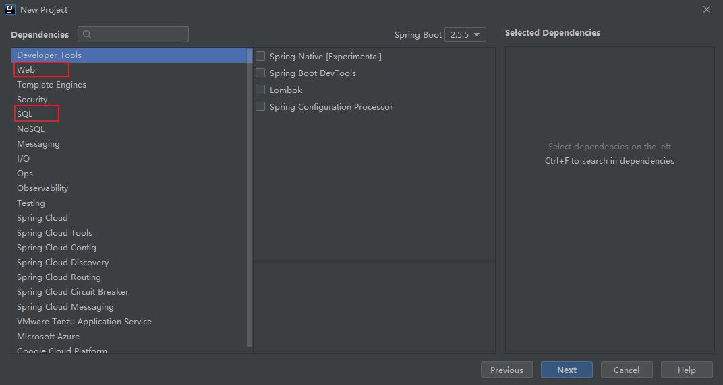
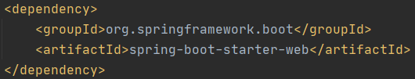
SpringBoot
项目创建
Notes:
可以在创建过程选择依赖包，也可以创建后在pom.xml文件中添加。对于一个web项目一般要选择web服务的这个依赖。

Slide 13
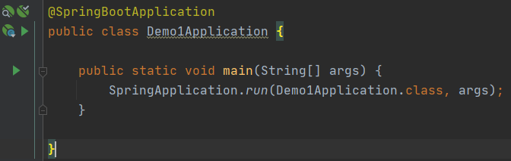
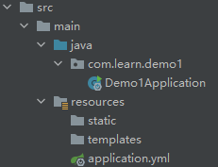

SpringBoot
项目运行
Notes:
项目运行就找到项目的主应用类运行它，如果没有什么问题的话就可以在下方看到项目启动的日志输出。项目的相关配置可以在application.yml文件中进行修改，服务运行的端口，数据库相关的配置，以及其他一些工具的配置都可以在这里进行全局设置。

Slide 14
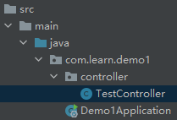
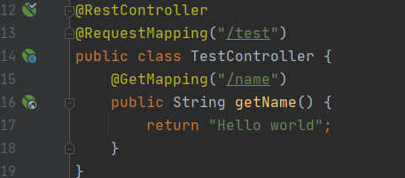
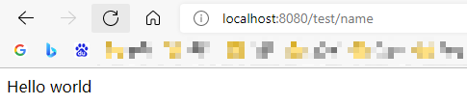
SpringBoot
提供数据
Notes:
运行起来之后，下一步就是如何提供数据。
先以一个简单的例子来说明。后端提供数据首先也需要一个接口，对于不同路径的请求，需要做出不同的数据响应，这就需要一个Controller来做请求的接受与分发。在这个例子里TestController用来接受/test的请求……。
这是一个很简单的例子，实际应用过程有一套比较规范的模式。

Slide 15
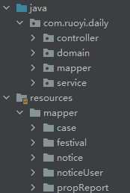
SpringBoot
数据处理
处理前台发送的请求，将结果以一定的格式返回。一般使用包含状态码code、提示信息message和数据data的结果类。
和数据库中表对应实体类，定义类属性，提供set、get和toString等方法。
Mapper接口，提供service调用的数据访问接口，与mapper.xml中定义的数据库操作语句对应。
Service定义接口，serviceImpl调用mapper接口结合业务逻辑对功能进行实现。
Mapper.xml文件，实际的数据库查询、操作语句。
Notes:
后端操作的数据一般是存放在各种数据库中的，用到比较多的比如关系型数据库MySQL，它的数据是以表的形式存储的。若将其与Java中的对象进行关联，主流的操作就是用ORM对象关系映射框架。结合框架有这样一套完整的数据访问模式。……

Slide 16
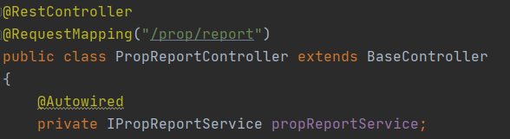
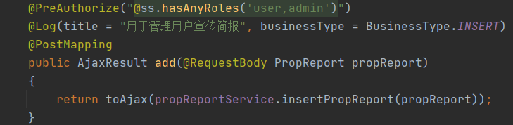
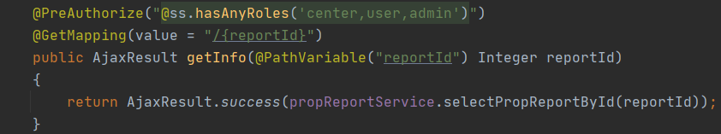
SpringBoot
PropReportController.java
Notes:
还是以城管项目中宣传简报这一项为例，简单介绍一条请求到达后端后是如何逐步处理最终获取到数据库中的数据的。

Slide 17
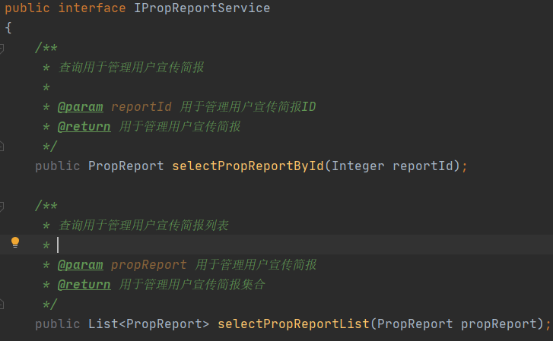
SpringBoot
IPropReportService.java
Notes:
上一步获取数据部分交给了Service去处理，那再往下走看一下Service是怎么处理的。Service是一个interface也就是接口，它一般是在设计阶段来定义这个服务都能提供什么样的功能。具体的实现还得往下走。

Slide 18
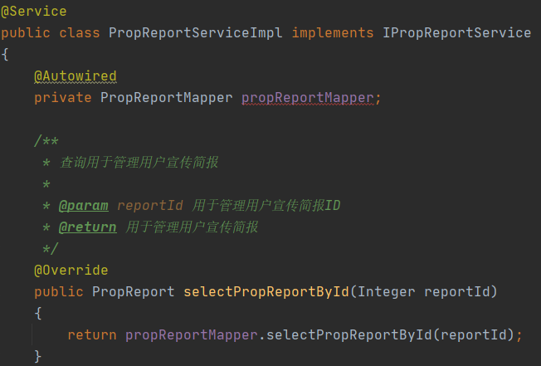
SpringBoot
PropReportServiceImpl.java
Notes:
在Service同级目录下一般有个impl包，里面用来存放service接口的各种实现，它需要通过@Service注解来让框架知道有这个服务的存在，才能在Controller里面调用它提供的服务。
看了代码就会发现，到了这里就相当于是Java对象实体和数据库交互的边界。在这里既可以通过Mapper进行数据库层面的操作接口，又可以对获取到的数据进行再处理以更符合业务场景的形式进行返回。

Slide 19
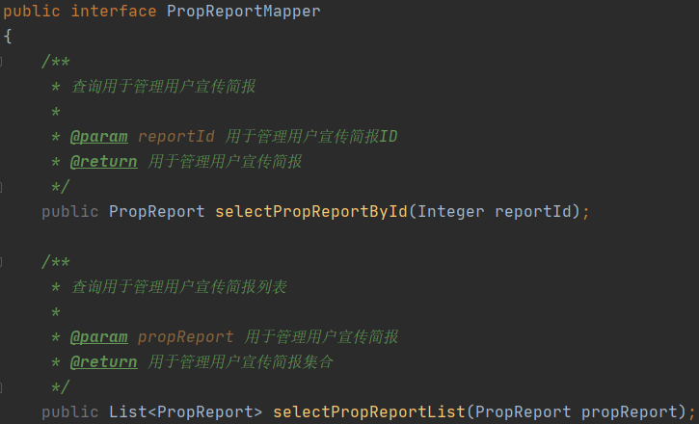
SpringBoot
PropReportMapper.java
Notes:
一层又一层，到了Mapper层就离数据库很接近了。Mapper定义的接口跟数据库查询语句、操作语句都是对应的。
同样的理念，先设计接口确定要提供的功能，然后在对应的xml语句中实现它。

Slide 20
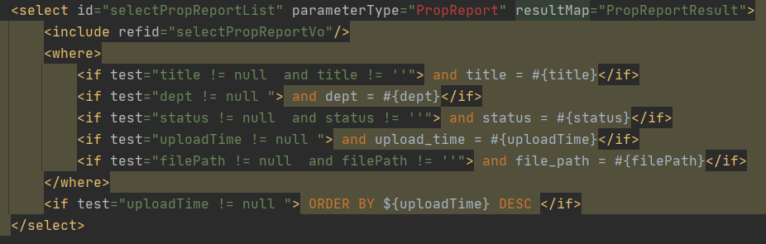

SpringBoot
PropReportMapper.xml
Notes:
在xml文件里面，就能看到我们比较熟悉的sql语句了，上面这条查询语句涉及到非空检查所以看起来有一点不太像，下面的这条删除语句就很清晰通过获取变量的值来动态生成查询语句，进行实际的数据库操作。

Slide 21
SpringBoot
补充
ORM对象关系映射：MyBatis。
授权与验证：SpringSecurity、JWT。
前后端接口文档：Swagger。
缓存：Redis。
文档操作：MongoDB
Notes:
至此，基本的数据访问的功能就有了。其他需要用到的功能就可以直接在pom文件中添加依赖，查看官网文档进行使用了。

Slide 22
感谢大家聆听
Thank you!

